Slide 1
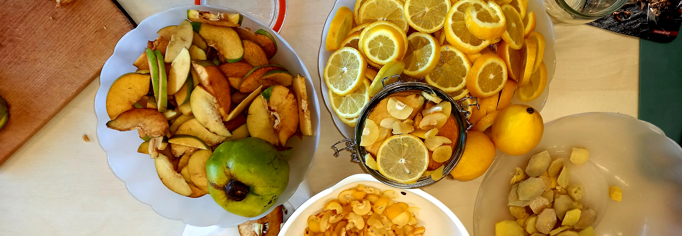
Jesienne syropy do herbaty – odwiedziny Pani Eli
Opracowała: Kamila P.-O.

Slide 2
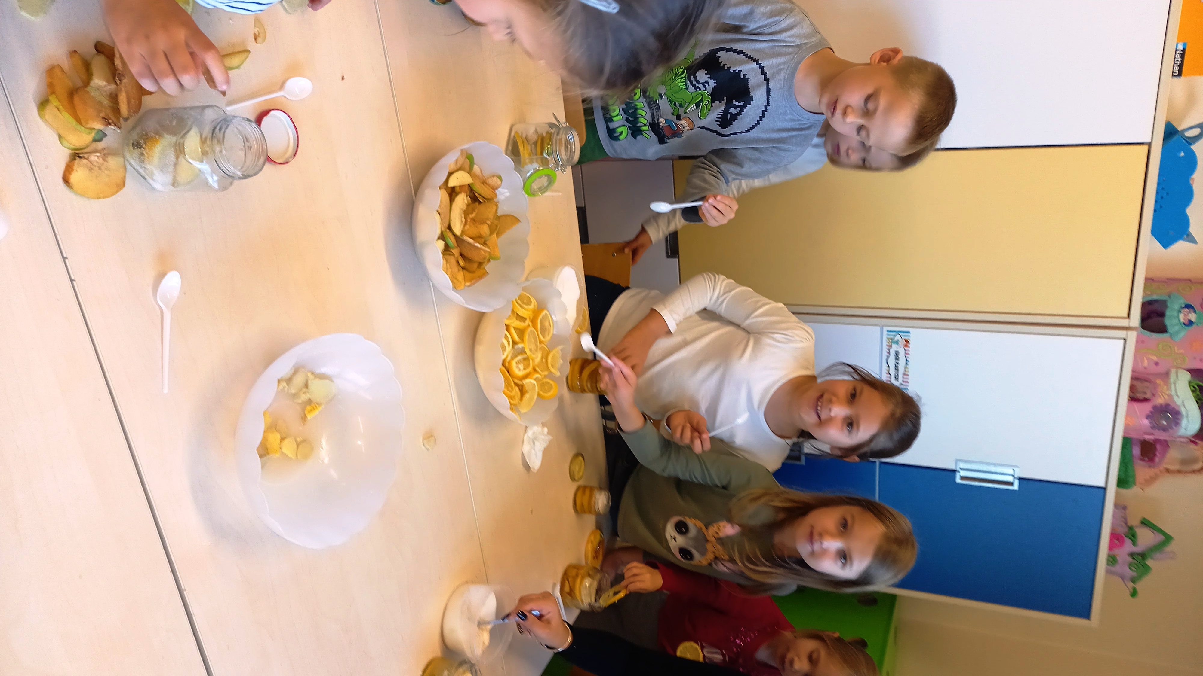
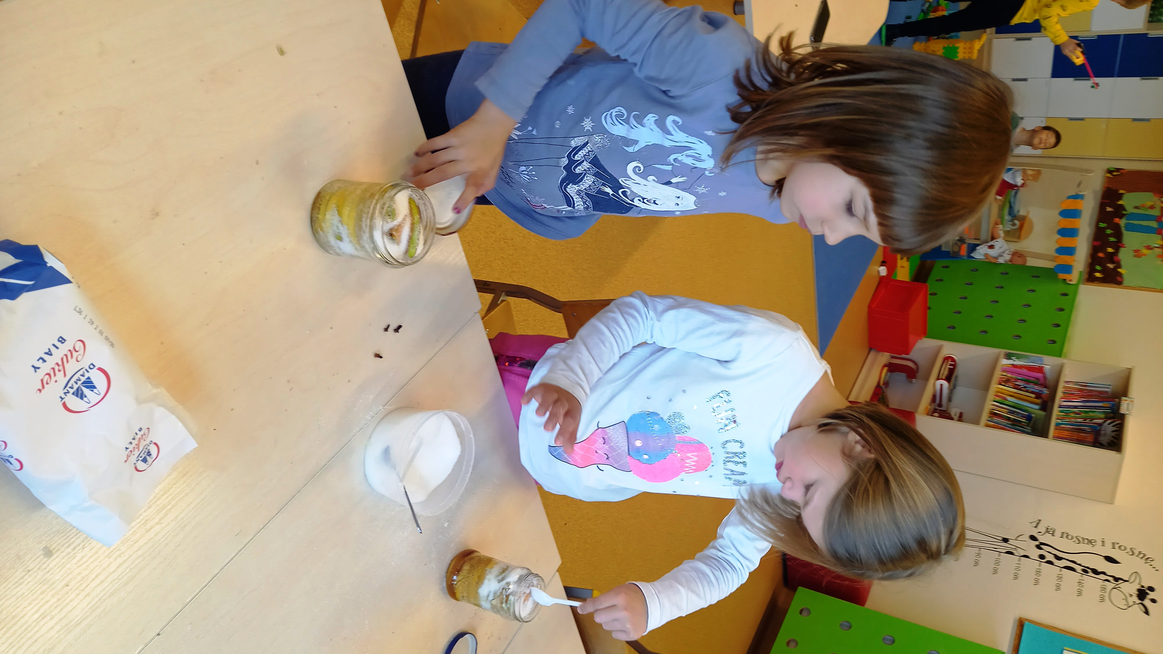
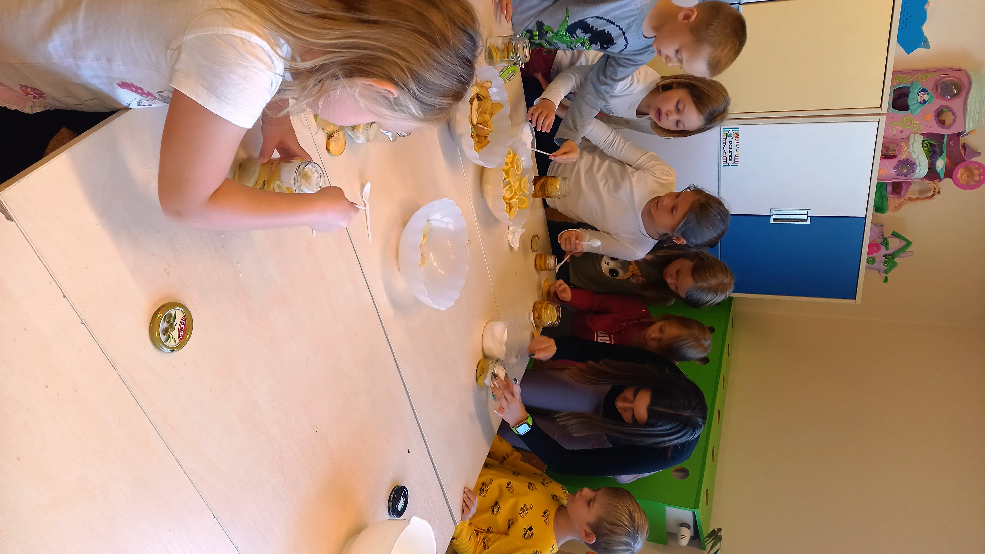
Dzieci tworzą własne syropy z pigwy, pigwowca, cytryny oraz goździków.

Slide 3
Każdą warstwę owoców zasypują cukrem I ugniatają łyżką, aby puściły sok.

Slide 4
Na koniec szczelnie zamykają słoiczki I syropy gotowe. Wyszły przepyszne!

Slide 5
